Slide 1






EXPERIÊNCIA DE GESTÃO NO SANEAMENTO RURAL
DANILO RIBEIRO MOREIRA
GERENTE GERAL - CENTRAL DE ASSOCIAÇÕES JACOBINA – BA
JUAZEIRO 20 A 22 DE NOVEMBRO

Slide 2
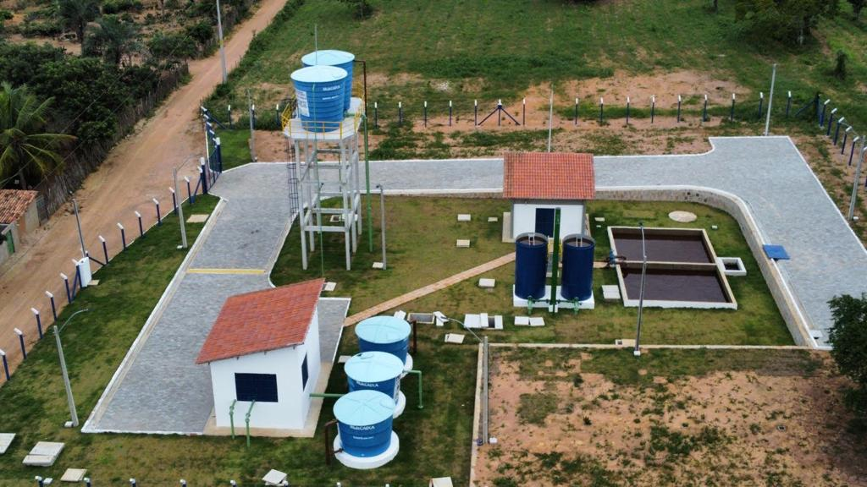
MODELO DE GESTÃO
CENTRAL DE ASSOCIAÇÕES – BAHIA
SIAA- Mocó
Munícipio Miguel Calmon
Central Jacobina

Slide 3
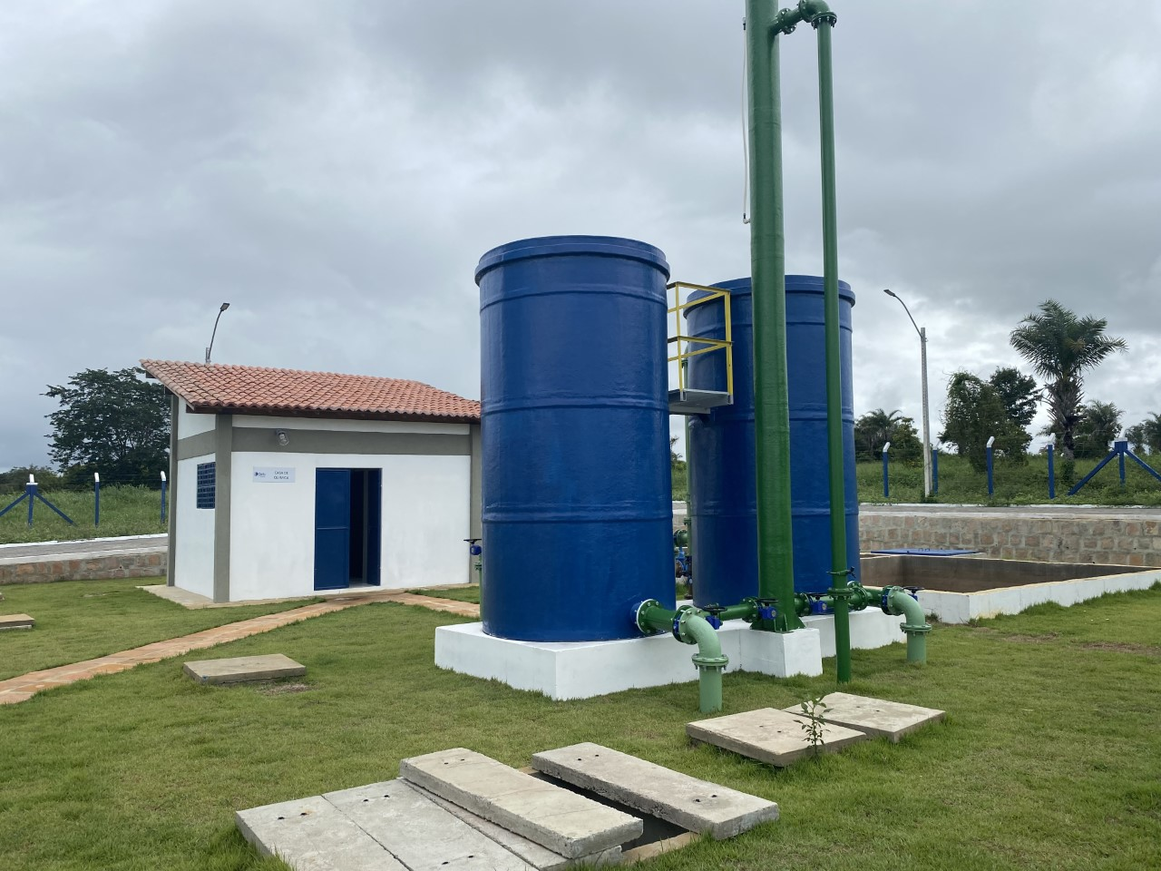
  É uma Associação Civil de Direito
  Privado, sem fins Econômicos, que atua
  na Área do Saneamento Rural há 29 ANOS.
Busca envolver a Participação Efetiva das Associações filiadas na implementação, administração e operação dos Sistemas, além de contribuir para o Desenvolvimento Comunitário
CENTRAL DE ASSOCIAÇÕES COMUNITÁRIAS PARA MANUTENÇÃO DOS SISTEMAS DE SANEAMENTO

Slide 4


MARCOS HISTÓRICOS
LINHA DO TEMPO
GT KWF/CERB/MUNICÍPIOS Criação da Central de Associações - Seabra
Implantação do Programa Bahia I
Criação da Central de Associações - Caetité
1983
1994
1995
1998
2020
Avaliação banco KfW
Criação da Central de Associações - Jacobina
Um ano após a conclusão das obras do Programa Bahia I, o KfW realizou uma avaliação do funcionamento dos sistemas, consequentemente em novembro de 1994 em discussões entre o KfW, CERB e a Consultora foi debatida a criação de uma entidade que deveria assumir a manutenção dos sistemas através de pagamento de taxas de manutenção.

Slide 5

MODELO DE GESTÃO NO BRASIL
BAHIA
1995
CEARÁ
1996
PIAUÍ
2005
PERNAMBUCO
2021

Slide 6
ESTRUTURA ORGANIZACIONAL
ASSEMBLEIA GERAL
ORGANOGRAMA SOCIAL
CONSELHO FISCAL
CONSELHO DE GESTAO
GERÊNCIA GERAL
Assessoria Contábil
Assessoria Jurídica
ORGANOGRAMA OPERACIONAL
ORGANOGRAMA OPERACIONAL
ORGANOGRAMA OPERACIONAL
COORDENAÇÃO ADM
COORDENAÇÃO TECNICA
COORDENAÇÃO SOCIAL
AUX. ADMINISTRATIVO I
TÉNCICO EM MANUNTEÇÃO
AGENTE DESENVOLVIMENTO COMUNITARIO
AUX. ADMINISTRATIVO II
AUX . TÉCNICO

Slide 7
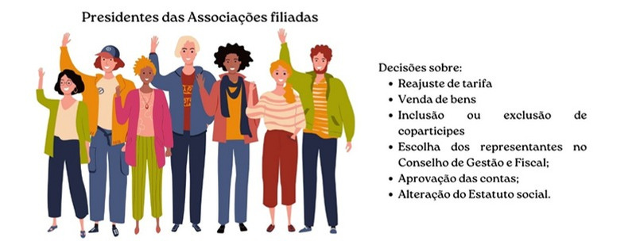
ASSEMBLEIA GERAL
Reajuste de tarifa
Venda de bens
Inclusão ou exclusão de Coparticipes Escolha da Diretoria e Conselho Fiscal Aprovação das contas
Alteração do Estatuto

Slide 8


ESTRUTURA ORGANIZACONAL
CONSELHO FISCAL
CONSELHO DE GESTÃO
Órgão superior da hierarquia administrativa.
Decisão sobre assuntos de ordem econômica, social ou administrativa de interesse da CENTRAL,
Reunião trimestral para avaliação do balanço das contas das Central;
Encaminhar parecer para Aprovação das Contas da Central;
COMPOSTO POR 11 MEMBROS
Presidente
Vice-Presidente 1ºTesoureiro 2ºTesoureiro 1ºSecretário 2ºSecretário
3ºSecretário
PREFEITURA
SHIS
CERB
EMBASA
COMPOSTO POR 06 MENBROS
03 TITULAR E 03 SUPLENTES
TODOS DE ASSOCIAÇÕES

Slide 9
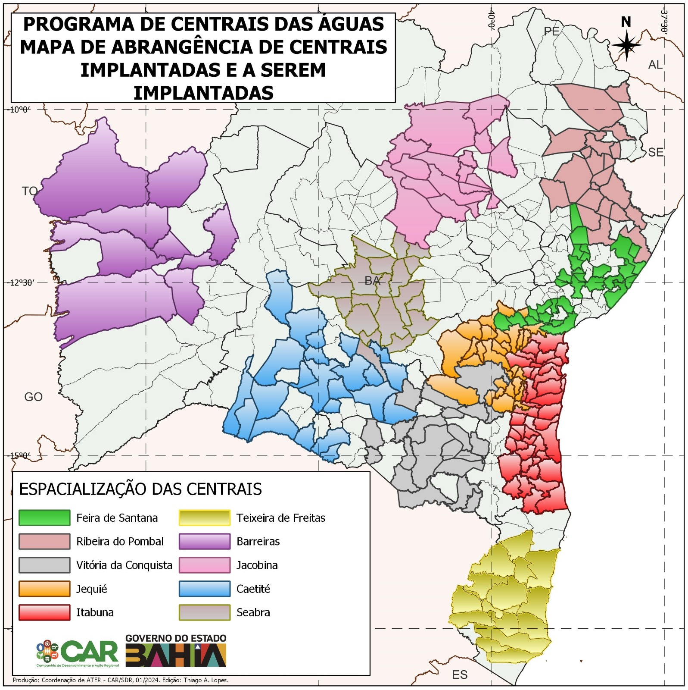

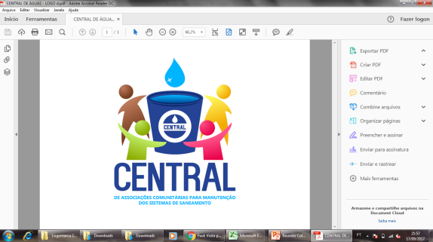







PROPOSTA DE
CONSOLIDAÇÃO AO MODELO
JACOBINA
CRIAÇÃO DE NOVAS SETE CENTRAIS NA BAHIA
SEABRA
CENTRAL DE VITORIA DA CONQUISTA
CENTRAL DE RIBEIRA DO POMBAL
CENTRAL DE FEIRA DE SANTANA
CENTRAL DE BARREIRAS
CENTRAL DE TEIXEIRA DE FREITAS
CENTRAL DE ITABUNA
CENTRAL DE JEQUIÉ
CAETITE
PROJEÇÃO DE LIGAÇÕES PARA AS NOVAS CENTRAIS – BAHIA
51.000 LIGAÇÕES BENEFICIANDO 174.000 PESSOAS

Slide 10
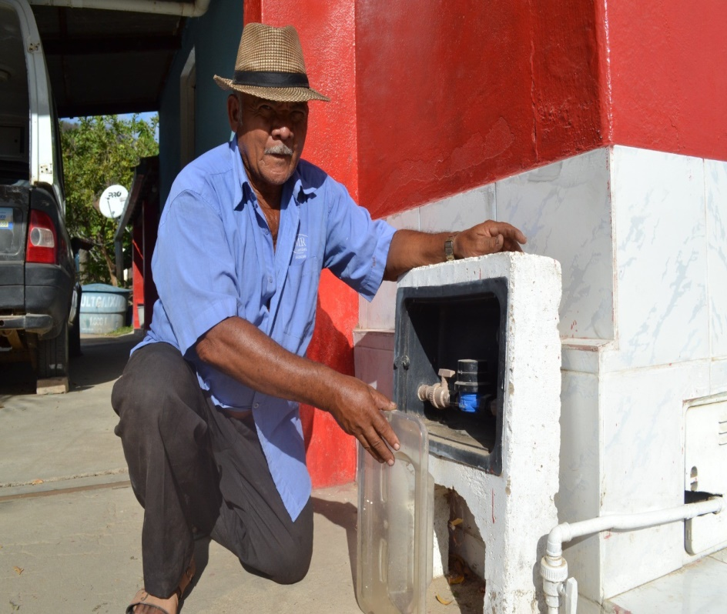
NÚMEROS CENTRAL BAHIA
228 ASSOCIAÇÕES
537 COMUNIDADES
167 SISTEMAS DE ABASTECIMENTO DE ÁGUA
37.800 LIGAÇÕES DOMICILIARES
143.000 PESSOAS ATENDIDAS

Slide 11
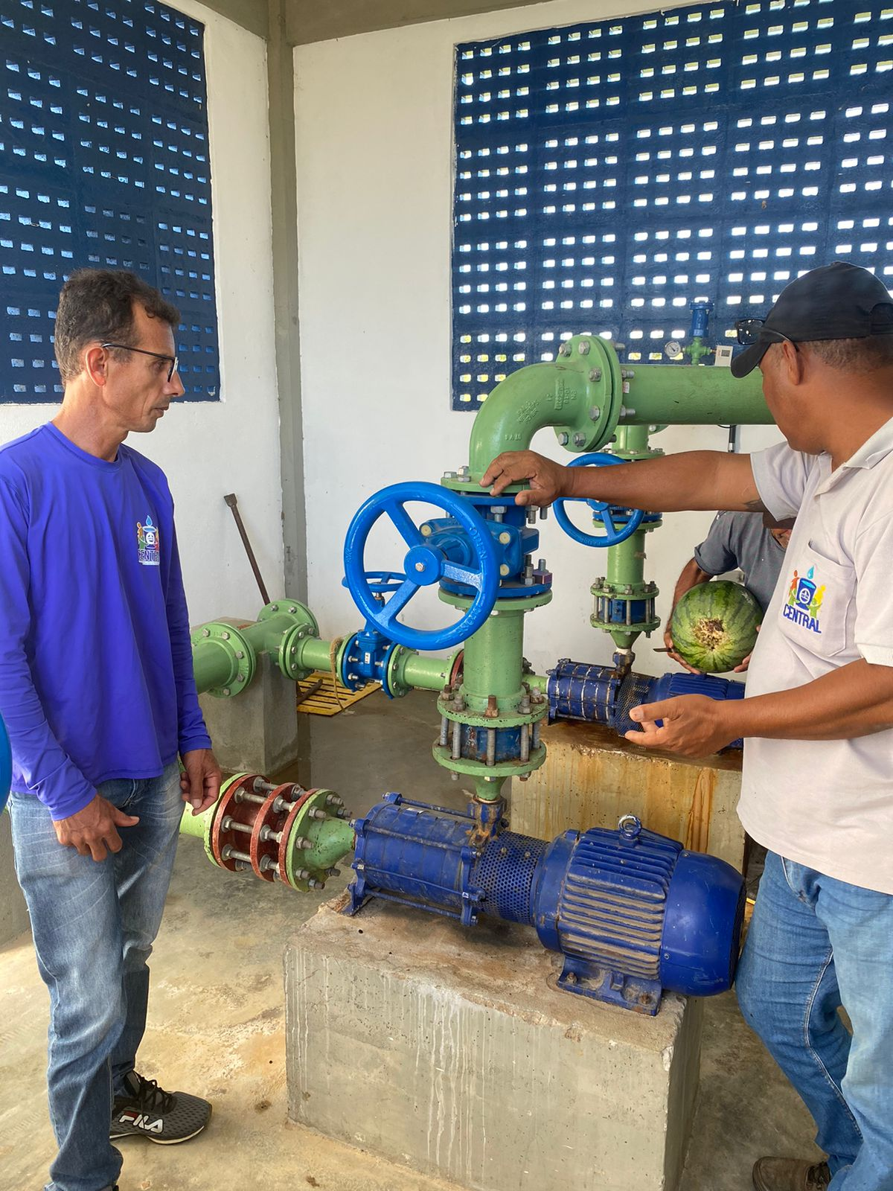

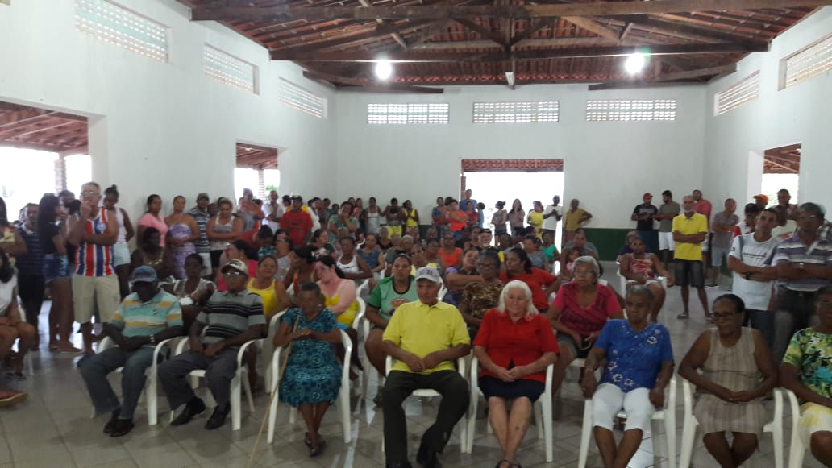
GESTÃO COMPARTILHADA
COMO FUNCIONA ?
Associação
Comunitária
Gerência a associação, participa da gestão da Central, opera o Sistema local.
MODELO DE GESTÃO COMPARTILHADA
faz o acompanhamento administrativo, social e técnico das comunidades e de seus sistemas, executa as manutenções eletromecânicas e hidráulicas, capacita a comunidade para a gestão do saneamento e empoderamento social e econômico

Slide 12


PARTICIPAÇÃO DA COMUNIDADE NO MODELO DE GESTÃO
Filiação
Tarifa
Operador
Conselhos
Taxa Administrativa
Filiação ao modelo de Gestão CENTRAL .
Definição do Operador
Assembleias
Participação do Conselho e Assembleia .
Definição da taxa Administrativa e Tarifa

Slide 13
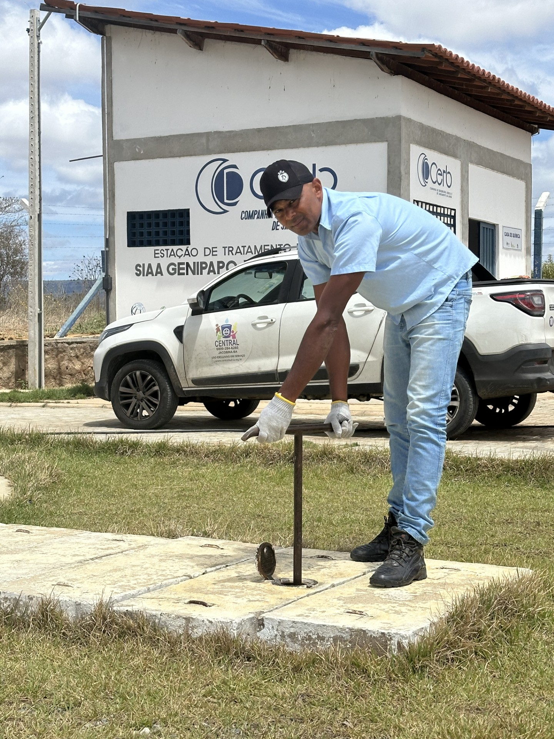
PAPEL DO OPERADOR / ASSOCIAÇÃO
VERIFICAR FUNCIONAMNETO DOS SISTEMAS
HU
FAZER NOVAS LIGAÇÕES E RELIGAÇÕES - ENTREGAR CONTAS
OPERAR O SISTEMA DE TRATAMENTO
Corrigir os vazamentos apresentados
CORRIGIR VAZAMENTOS APRESENTADOS
RELIZAR LEITUTAS DO MICRO E MACRO MEDIDOR
ACOMPANHAR FUNCIONÁRIO DA CENTRAL

Slide 14
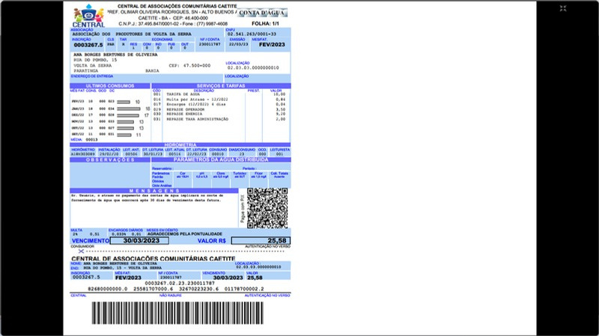

MODELO DE COBRANÇA
Conta da água é faturada por localidade
Associação Comunitária de JUAZEIRO
Consumo de água (06m³) R$ 13,70
Operador R$ 6,00
Energia R$ 8,00
Taxa administrativa R$ 1,00
TOTAL R$ 28,70
O Operador local realiza a leitura dos hidrômetros, enquanto A CENTRAL efetua o faturamento por meio de um software comercial. Em seguida, o operador entrega as contas aos usuários do sistema;
As contas de água são faturadas por cada comunidade, com identificação do cliente, padrão do imóvel e sua localização;
A cobrança é realizada de acordo com a tarifa vigente, com uma taxa mínima de 0 a 6m³ por mês. Para consumo acima desse limite, é aplicada uma cobrança progressiva.
A arrecadação é realizada por um agente arrecadador e posteriormente repartida entre o CENTRAL e a Associação.
Cobrança progressiva com consumo mínimo Centrais mínimo 0-6m³

Slide 15
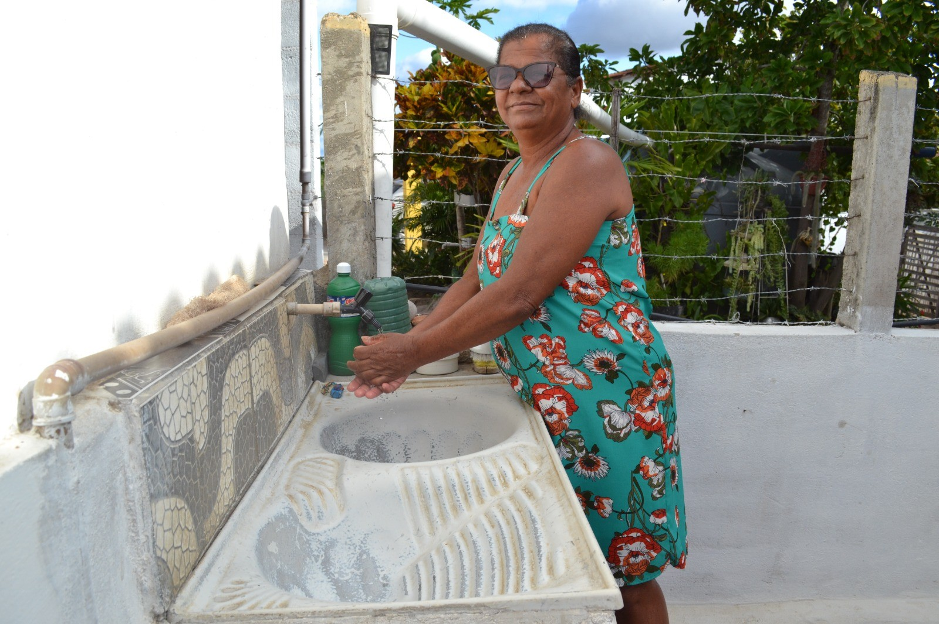
RESULTADOS ALCANÇADOS COM O MODELO DE GESTÃO CENTRAL
  Acesso a água de qualidade e boa quantidade;
  Resgate da Cidadania;
  Êxodo urbano
  Qualidade de vida;
  Melhoria nos indicadores de saúde;
  Desenvolvimento da economia local;
  Enriquecimento da comunidade rural;
  Reconhecimento Nacional e Internacional;
  Parcerias Governamentais e privadas;
  Visibilidade no Brasil e no Mundo.

Slide 16
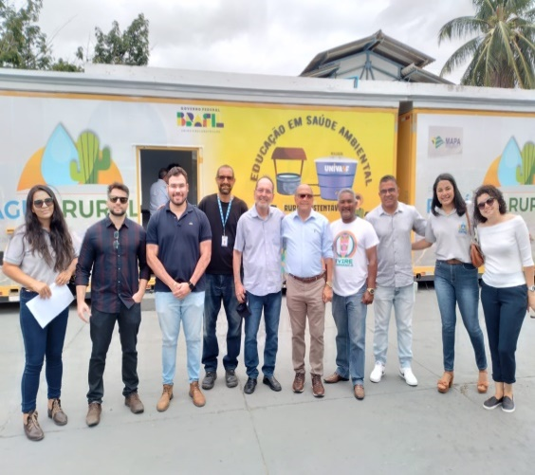
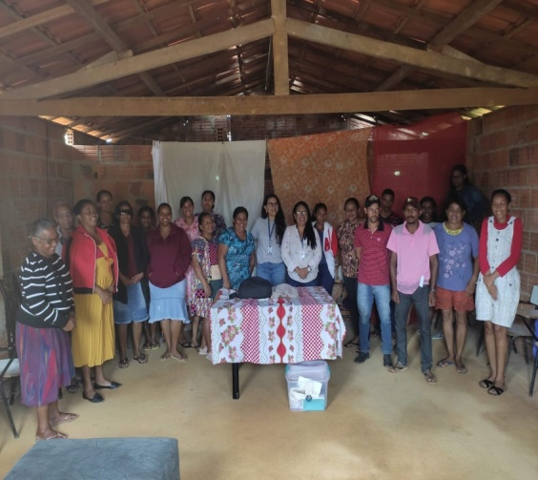
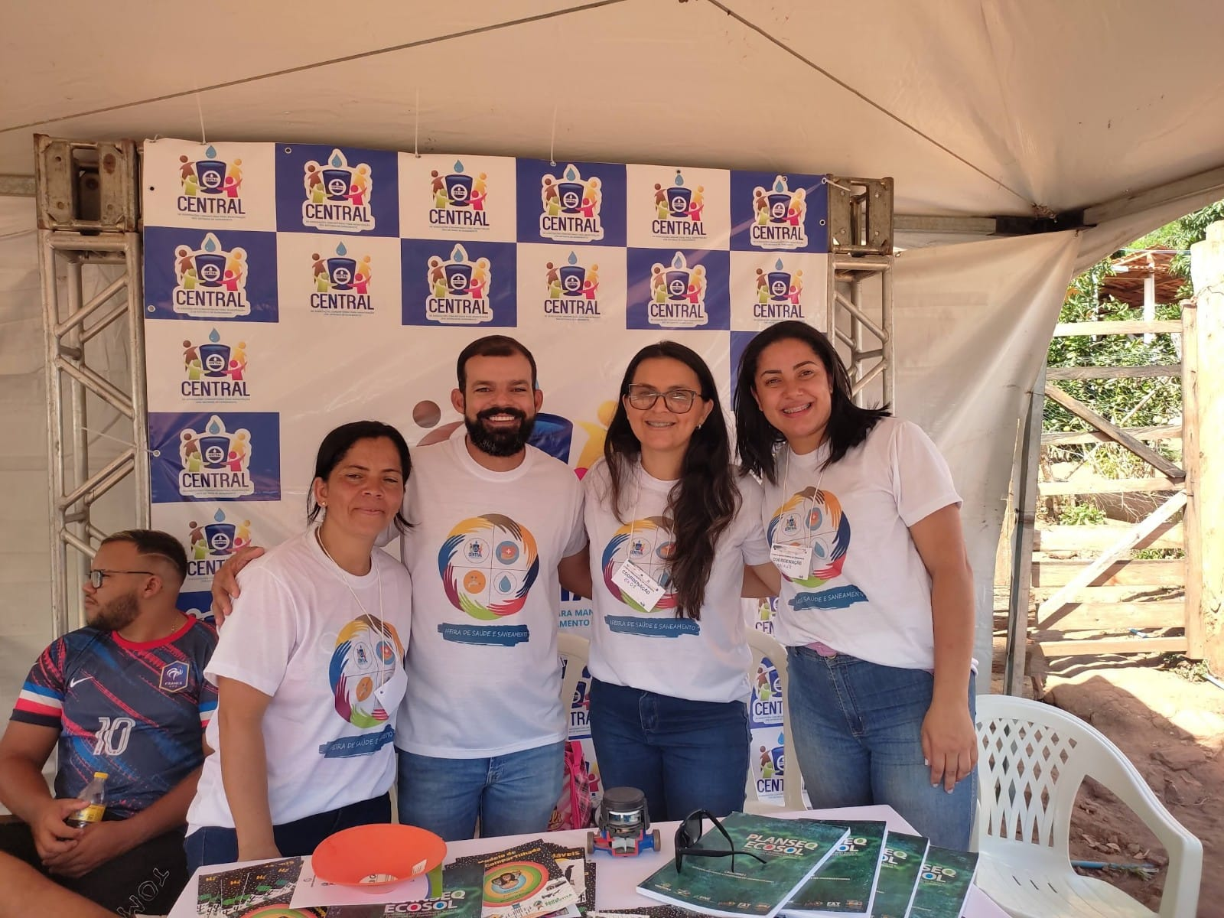
TRABALHO SOCIAL /COMUNIDADES
AÇÕES SOCIOEDUCATIVAS NO MEIO RURAL
Apoio em Assembleias para renovação de mandatos e reforma de estatutos;
Reuniões Comunitárias;
Plantão Social;
Abordagens às Prefeituras e Universidades;
Encontros com as associações;
Abordagens domiciliares;
Assembleia para eleição do operador;
Feira de Saneamento e Meio Ambiente;
Ações Socioeducativas para crianças, jovens e mulheres;
Treinamento do Conselho de Gestão;
Apoio no treinamento de operadores.
:

Slide 17
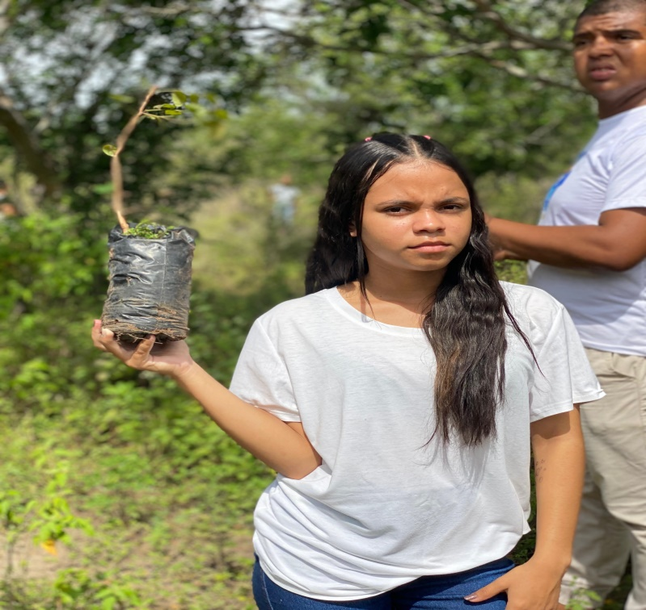
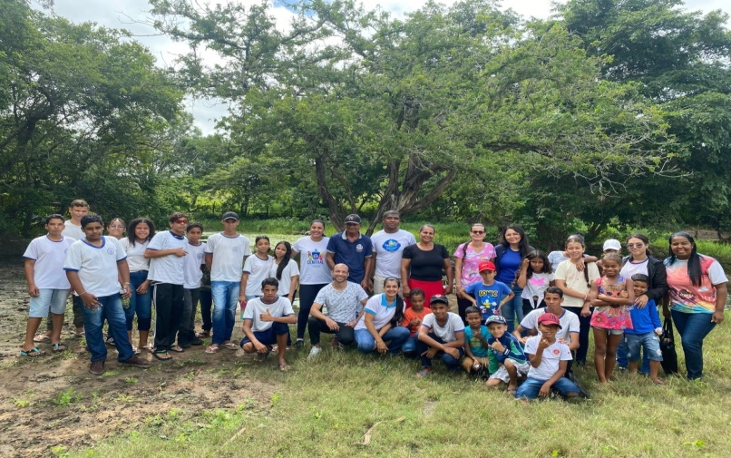
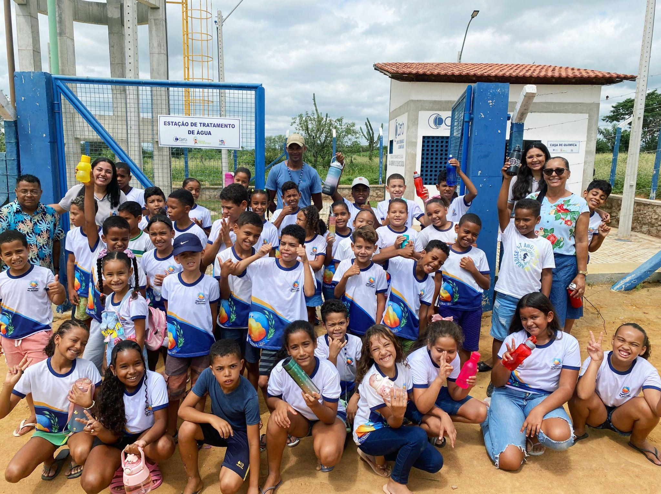
SOCIAL - AÇÕES DE EDUCAÇÃO AMBIENTAL
Plantio de mudas nativas nas Matas Ciliares;
Distribuição e Plantio de Árvores nas praças;
Visita ao Sistema de abastecimento de água;
Associação local e Escola;
Dialogar sobre o cuidado e uso adequado da água;
Crianças, Mobilizadores e futuros usuários da água;
Garantia de um futuro mais sustentável.

Slide 18



APOIO AO ESTADO AS CENTRAIS
RECUPERAÇÃO,CONSTRUÇÃO E AMPLIAÇÃO DE SISTEMAS DE ABASTECIMENTO DE ÁGUA
ARCABOUÇO JURÍDICO - LEI AUTORIZATIVA COM TODOS OS MUNICÍPIOS
COMPRA DE EQUIPAMENTOS E VEICULOS NOVOS . MELHOR ATENDIMENTO AS COMUNIDADES.
CAPACITAÇÕES : TREINAMENTO COM DIRETORIA E OPERADORES DO SISTEMAS.
CRIAÇÃO DA CENTRAL DE CAETITÉ.

Slide 19


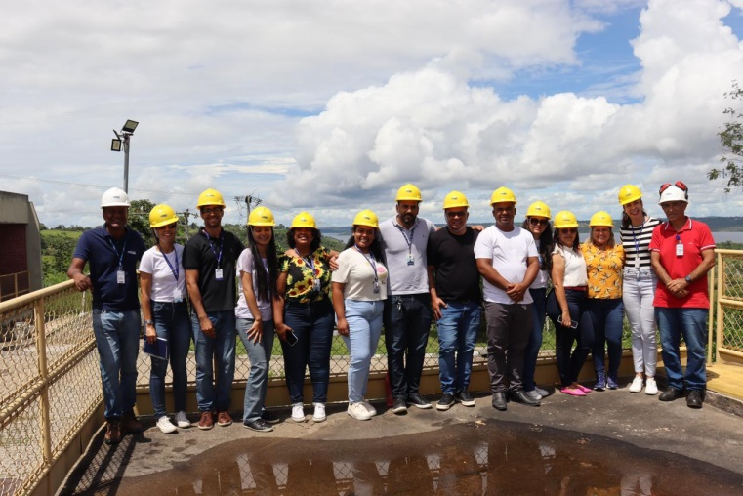
APOIO DO ESTADO
Com o Projeto Bahia Produtiva foi criado em 2020, a GECEN (Gerência de Acompanhamento ao Programa Centrais na Bahia)
Apoio Técnico e Social
Contratação de químico especialista em tratamento de água;
Apoio nas atividades do setor de Desenvolvimento comunitário;
Treinamento e Análise de água. EMBASA;
Monitoramento dos Indicadores (Sustentabilidade do modelo)
Evasão de receita Ficha do cloro e PH
Macromedição Conservação do Sistemas
Ligações inativas Regularização de Associações
Suficiência de caixa

Slide 20
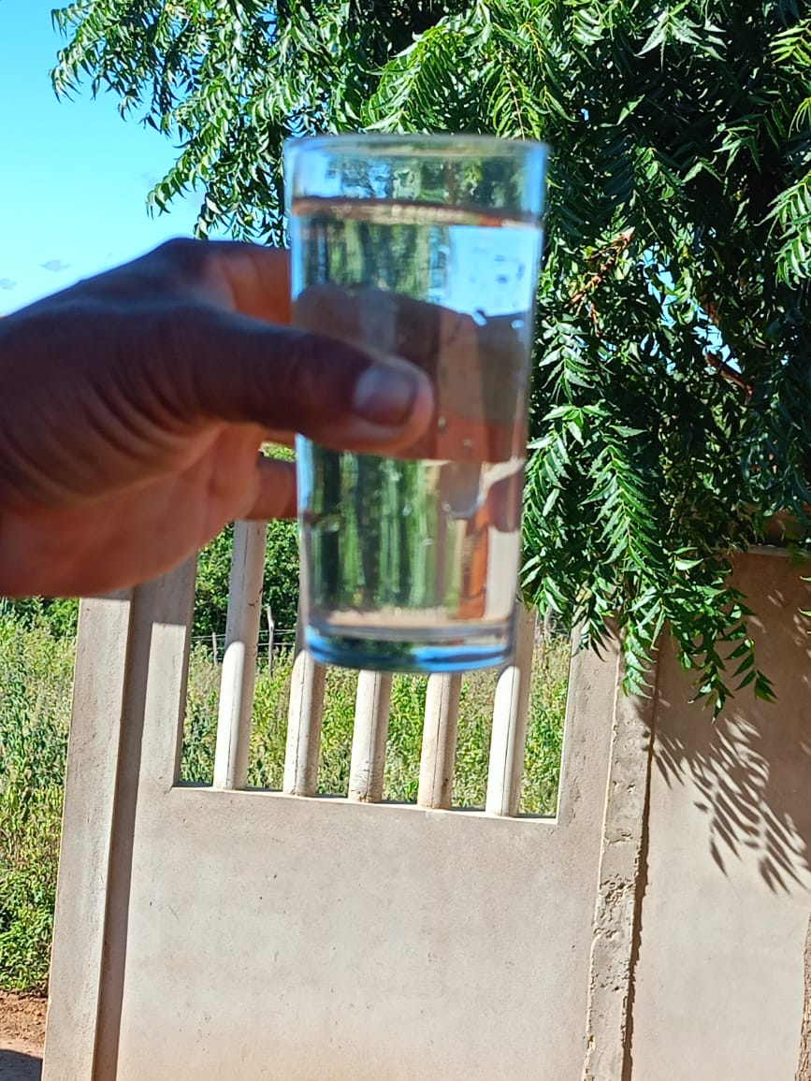

CENTRAL : GESTÃO COMPARTILHADA
PRÓXIMO A UNIVERSALIZAÇÃO
MUNICÍPIO DE MIGUEL CALMON
POPULAÇÃO DE 26.000
75%
21%
4%
SEM GESTÃO

Slide 21


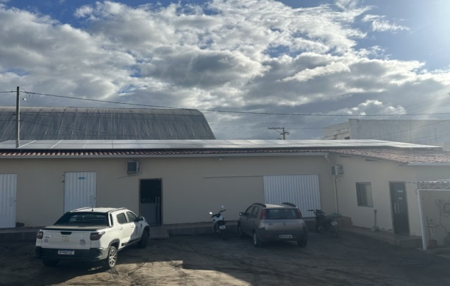
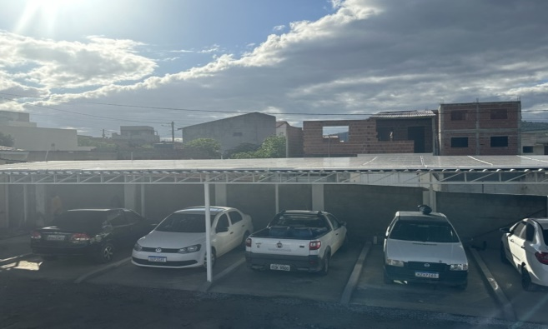
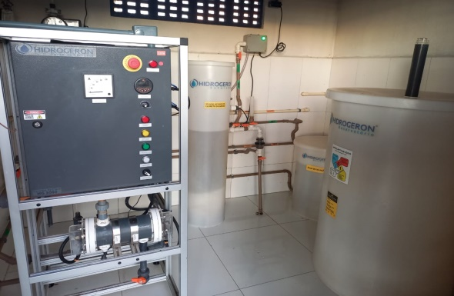
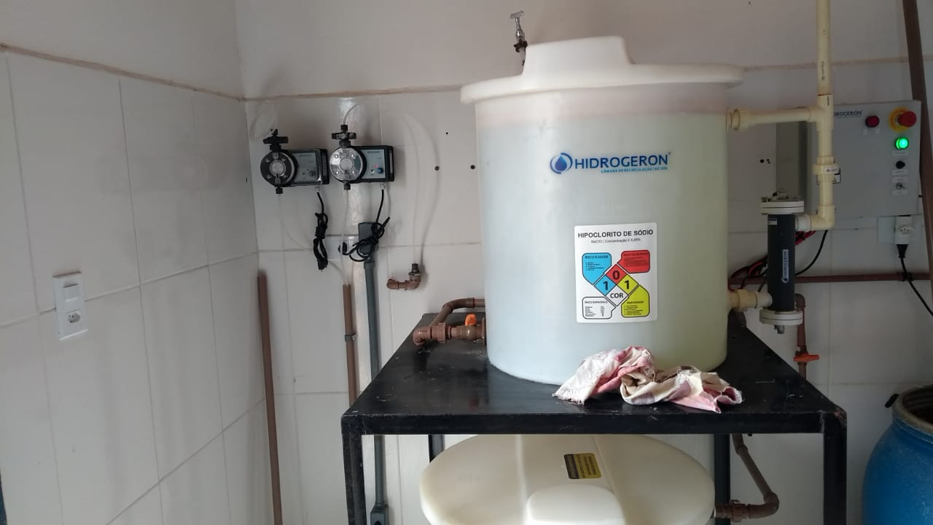
USINA DE ENERGIA FOTO VOLTAICA MÁQUINAS GERADORA DE CLORO
Geração Anual de 57.660KWH ECONOMIA 80% INSUMOS
Economia Mensal de R$ 5.500,00 POR MEIO DO SAL DE COZINHA
Economia Anual de R$ 66.00,00
INOVAÇÃO E TECNOLOGIA AO SANEAMENTO RURAL

Slide 22
DESAFIOS AO MODELO DE GESTÃO CENTRAL
APOIO CONTÍNUO DO ESTADO
Manutenção do Apoio do Estado ao Modelo .
PARCERIRAS PRIVADAS
INTERFERÊNCIA POLITICA
Investimento para Recuperação e filiação as novas comunidades.
INTERFERENCIA POLITICA
Prefeitos que não Compreendem o modelo de Gestão Central.
ASSOCIATIVISSMO
Manter a imagem da Central de uma Associação
CONTROLE
QUALIDADE DA ÁGUA
Disponibilidade de um laboratório Próprio.

Slide 23


CENTRAL - ODS 6, tem como objetivo assegurar a disponibilidade e gestão sustentável de água e saneamento para todos
Universalização do acesso à água potável e Saneamento;
Acesso Adequado ao Saneamento e Higiene;
Gestão Sustentável da Água;
Tarifa acessível;
Gestão compartilhada;
Água de qualidade e quantidade;
Parcerias públicas e privadas.

Slide 24
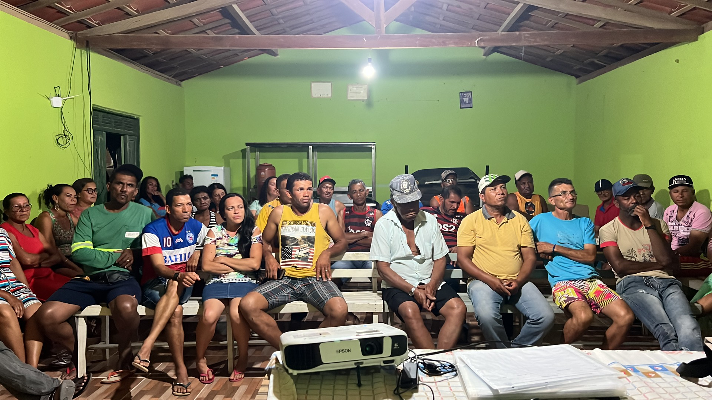
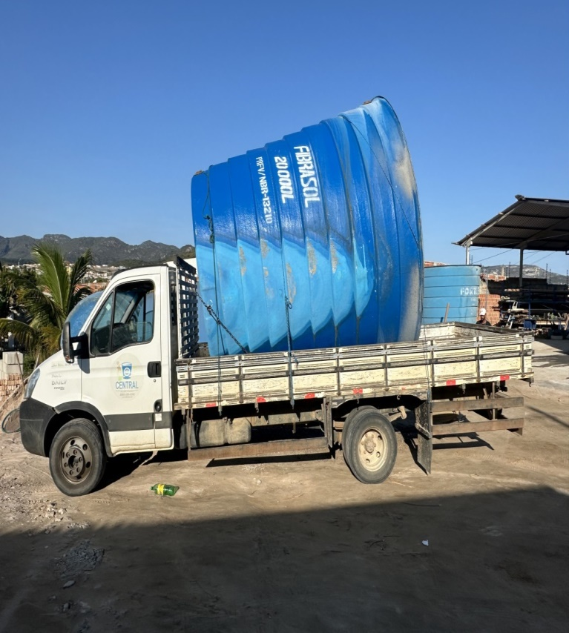
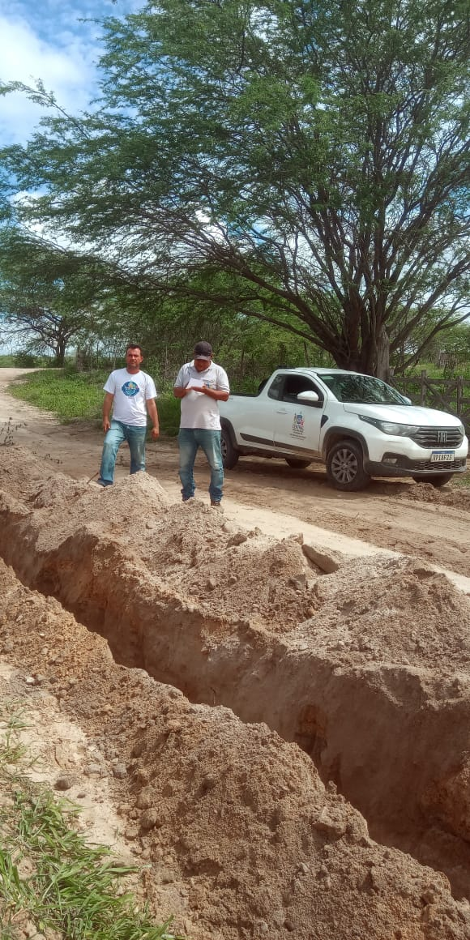
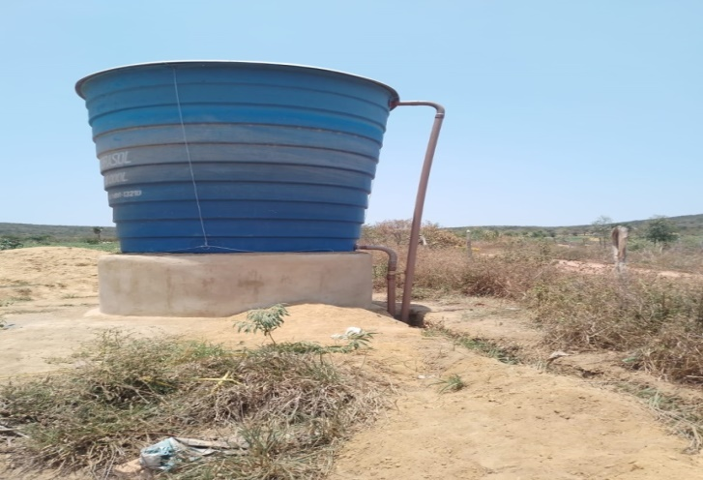
COMUNIDADE DE MUCAMBO MORRINHOS.
MUNICIPIO DE MIGUEL CALMON – BA
LIGAÇÕES :
JANEIRO 2024 - 68 LIGAÇÕES
NOVEMBRO 2024 – 76 LIGAÇÕES
PARCERIA : PREFEITURA , COMUNIDADE E CENTRAL.

Slide 25
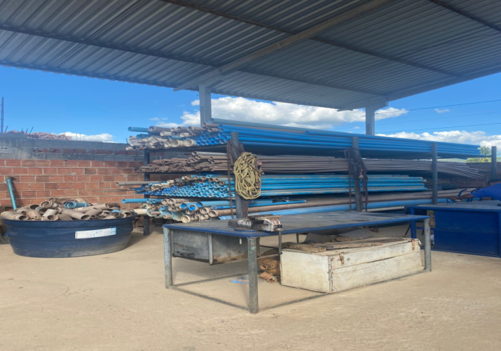
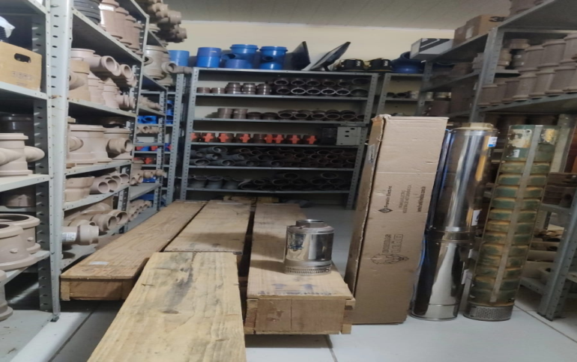
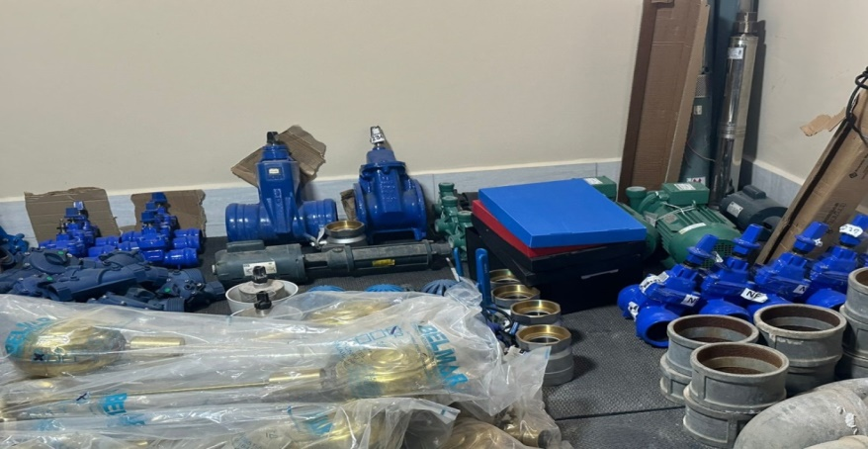
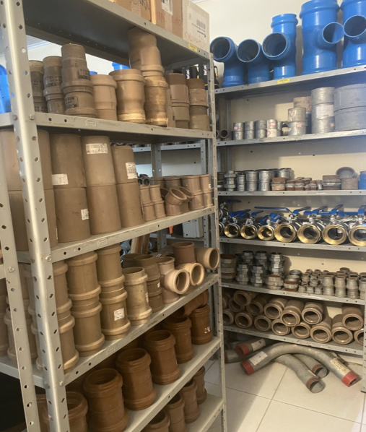
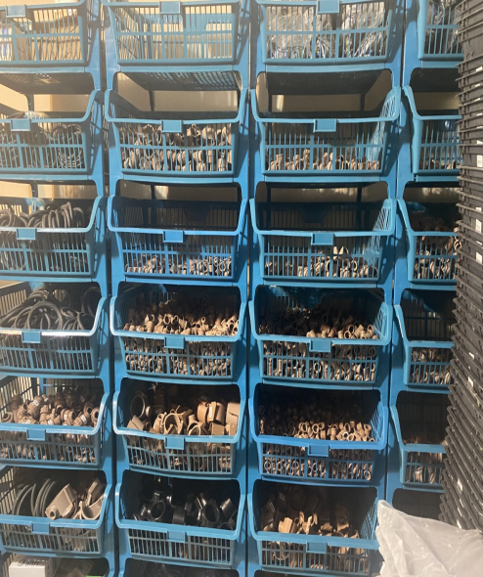
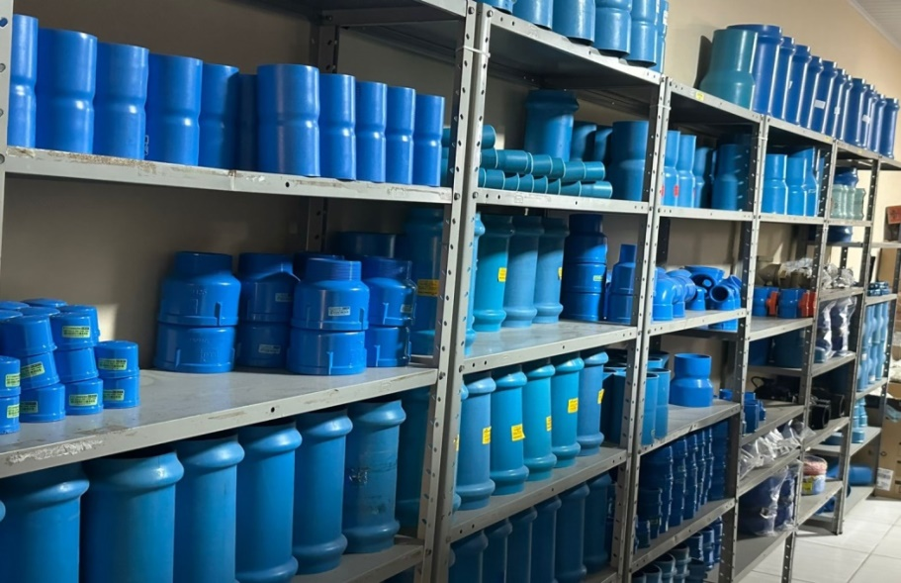
ALMOXARIFADO CENTRAL
PARCERS COM OS MUNICÍPIOS

Slide 26
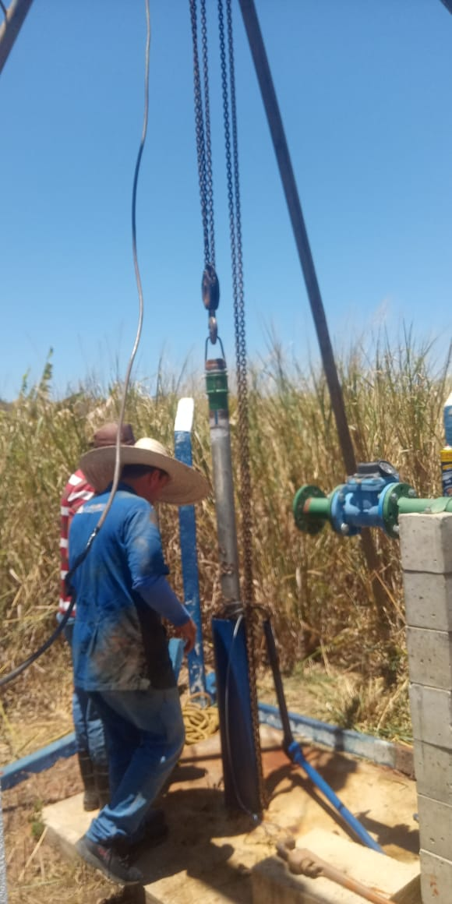
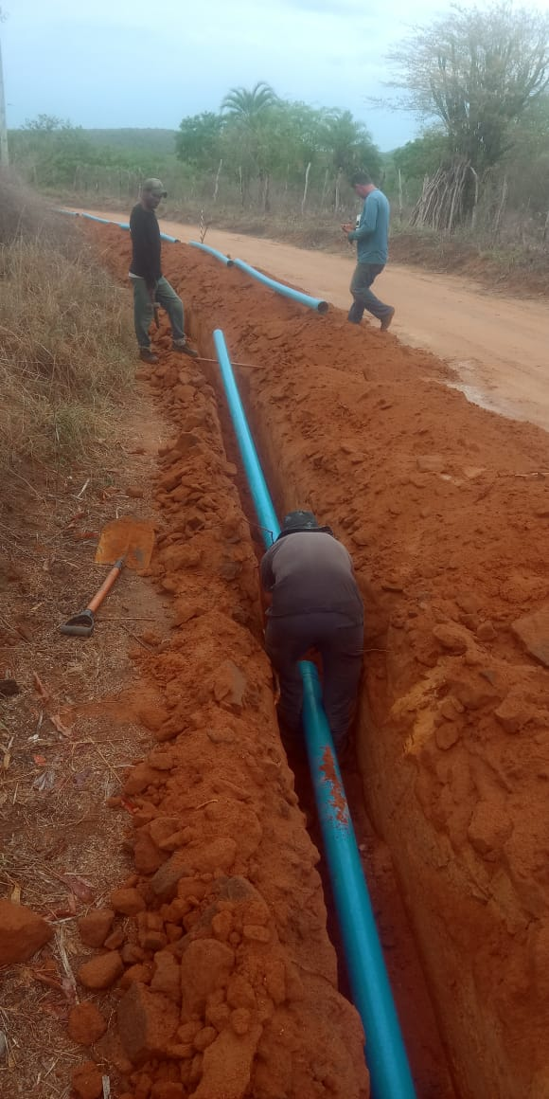
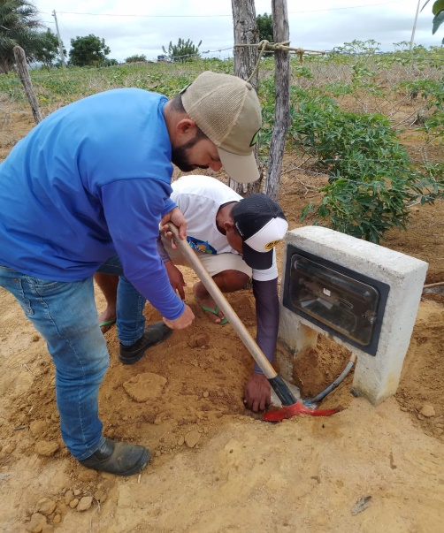
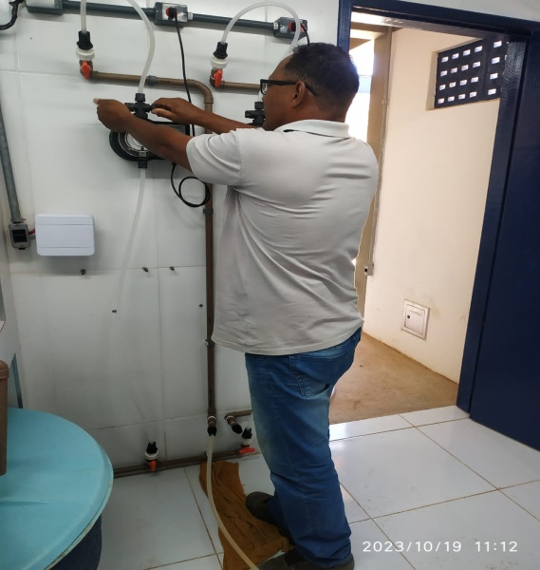
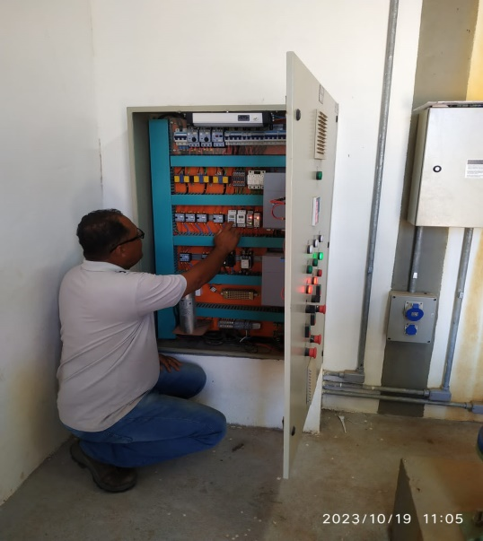
CENTRAL EM AÇÃO !!!
EQUIPE DE MANUNTEÇÃO

Slide 27
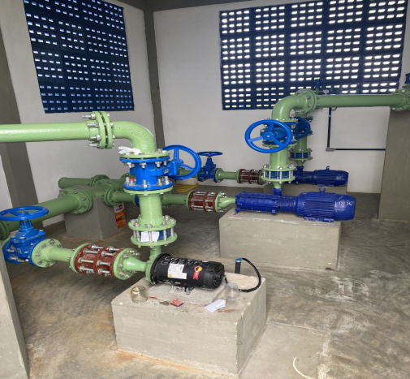

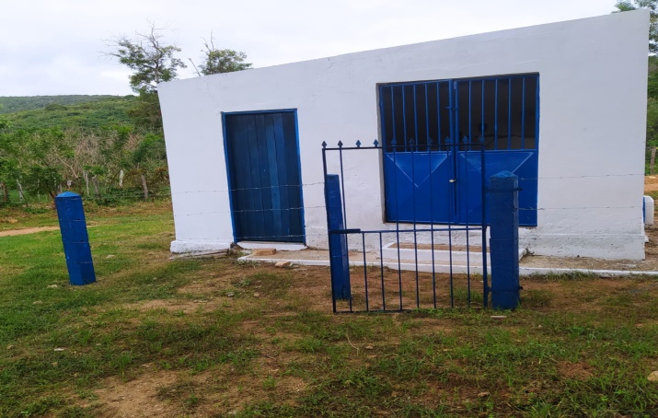
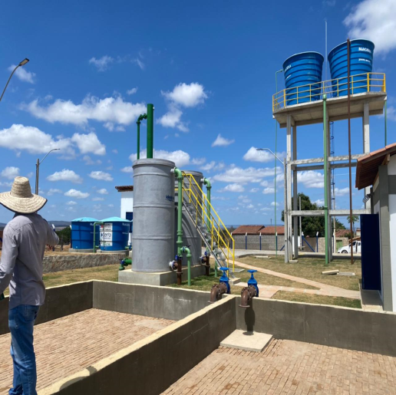
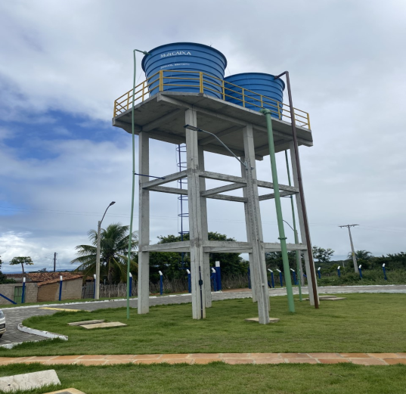
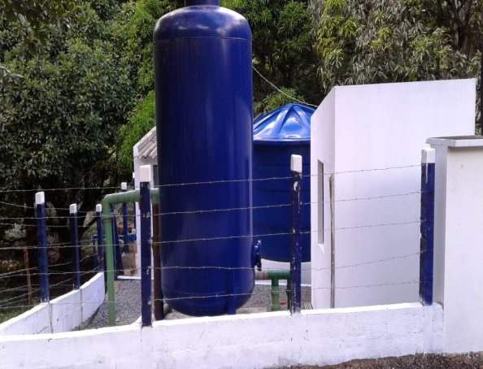
MODELO DE SISTEMAS / CAPTAÇÃO
POÇOS - SUPERFICIAL
PARCERS COM OS MUNICÍPIOS

Slide 28
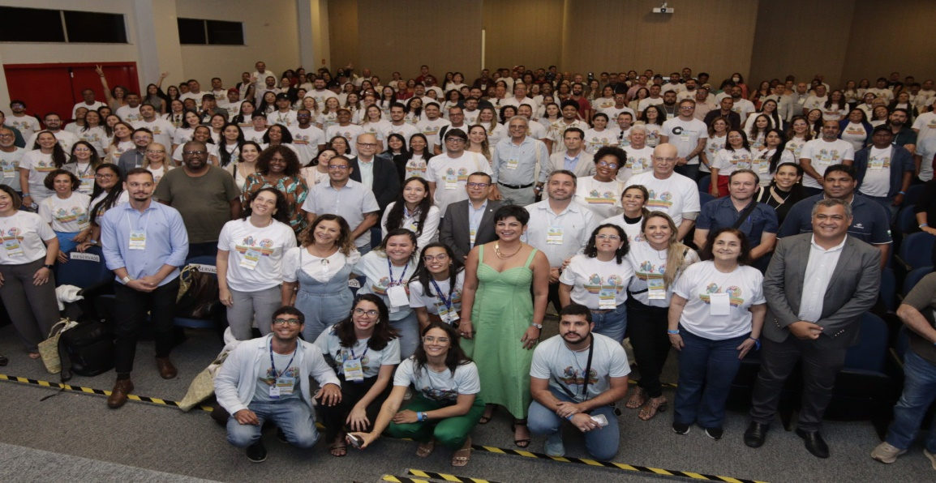
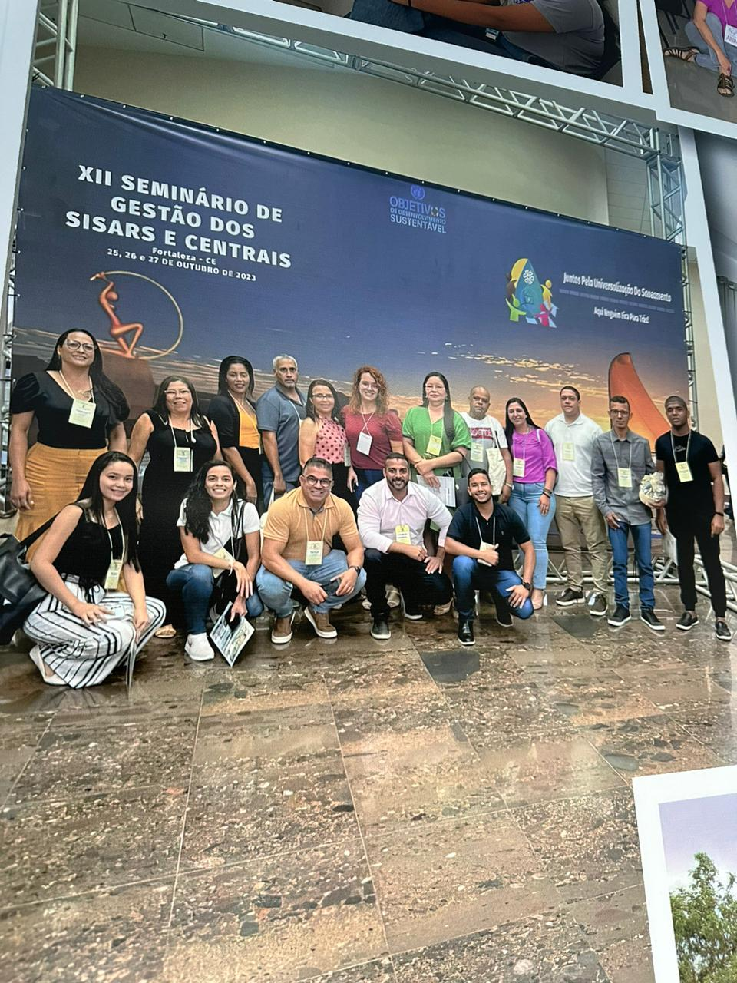
XIII SEMINARIIO DE GESTÃO SISARS E CENTRAIS
O SANEAMENTO RURAL ESCREVENDO SUA HISTORIA
GESTÃO PARTICIPATIVA E COMPROMISSO SOCIAL
SALVADOR 2024
FORTALEZA 2023

Slide 29
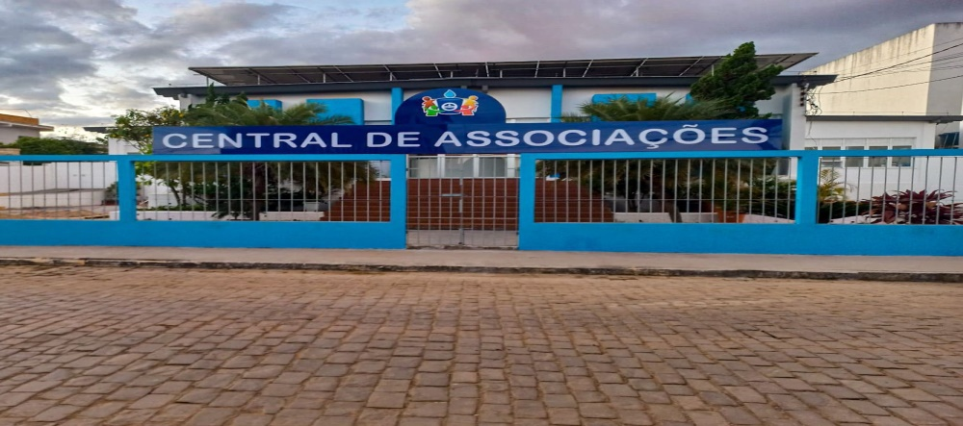
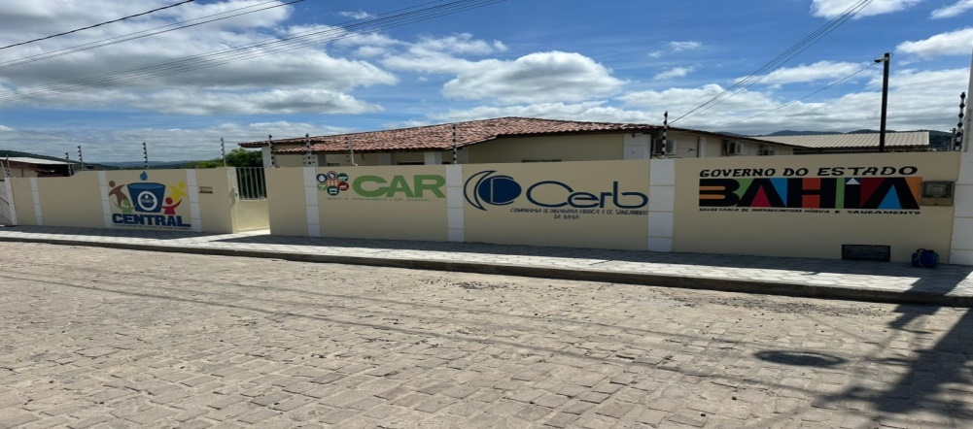
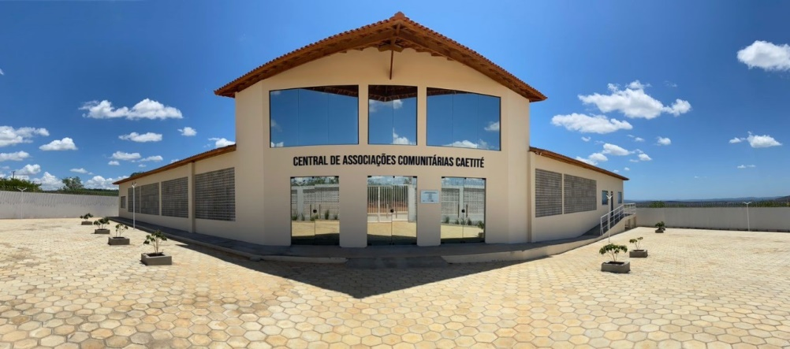
IMAGENS DAS SEDES DAS CENTRAIS BAHIA

Slide 30

OBRIGADO !!!!!
Central Jacobina
Central Caetité
Central Seabra
Siga nossas redes sociais

